Slide 1
第三章上机
CSS样式表

Slide 2


相关回顾
写出CSS样式表的基本语法
CSS样式表的三种应用方式分别是什么？
简述CSS样式表的作用

Slide 3
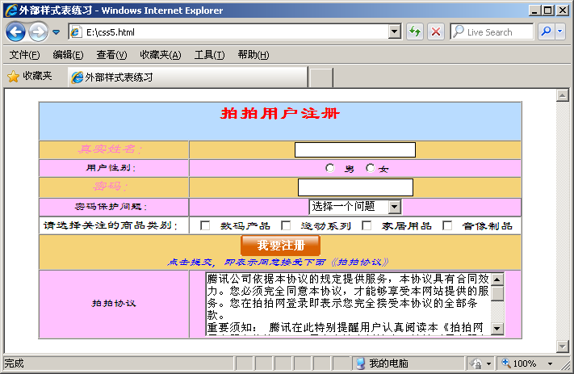
上机目标
了解CSS样式表的语法
能够用样式表美化页面
教师讲解上机目标

Slide 4


阶段1
训练要点：
  样式表的基本语法
  行内样式的使用方法

Slide 5
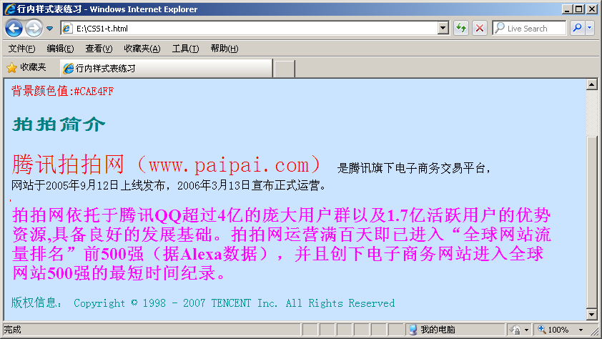
阶段1
需求说明：创建简单页面，实现页面美化
颜色#008080字体为“隶书”
颜色#009191

Slide 6
阶段1
实现思路和关键代码：
代码示例
  <BODY style="background-color:#CAE4FF">
  <H1 style="color:#008080; font-family:'隶书' ">拍拍简介</H1>
  <P align="left">
  <FONT color="#FF0000" size="+3">腾讯拍拍网（www.paipai.com）</FONT>
  是腾讯旗下电子商务交易平台，<BR>
  网站于2005年9月12日上线发布，2006年3月13日宣布正式运营。
  </P>
  <P style="color:#FF00FF; font-weight:bold; font-size:24px">
  拍拍网依托于腾讯QQ………
  </P>
  <P style="color:#009191">版权信息： Copyright &copy;&nbsp;
  1998 - 2007&nbsp; TENCENT&nbsp;Inc. All Rights Reserved
  </P>
  </BODY>
讲解实现思路和关键代码
完成时间：15分钟

Slide 7

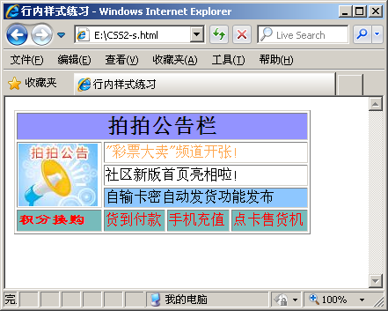
阶段2
代码示例
需求说明：修饰拍拍公告
背景色#9393FF，字号24px,居中显示
字体颜色#FFA64D
背景色#8EC7FF
字号18px，字体“隶书”，类型bold
行背景色# 77BBBB，字体颜色red
讲解需求说明
完成时间：25分钟

Slide 8


共性问题讲解
共性问题集中讲解
常见调试问题及解决办法
代码规范问题
Notes:
超过3名学生提问 或 编码过程中遇到的问题需要集中讲解。

Slide 9
阶段3
训练要点：
  掌握如何引入外部CSS文件的方法
  表单文本框样式修改，按钮美化

Slide 10
阶段3
需求说明：
  对页面表单进行个性化修饰
标题栏背景色#B9DCFF；字号24px
字号18px;颜色#FF86C2; 字体风格italic;背景色#F5D378
背景色#FFC1FF；字号14px;居中显示

Slide 11
阶段3
实现思路和关键代码：
代码示例
  TH {
  font-size:24px;
  color:#FF0000;
  text-align:center;
  background-color:#B9DCFF
  }
  .text {
  border-width:1px;
  border-style:solid;
  }
  .td {
  background-color:#FFC1FF;
  font-size:14px;
  text-align:center
  }
讲解实现思路和关键代码
完成时间：15分钟

Slide 12
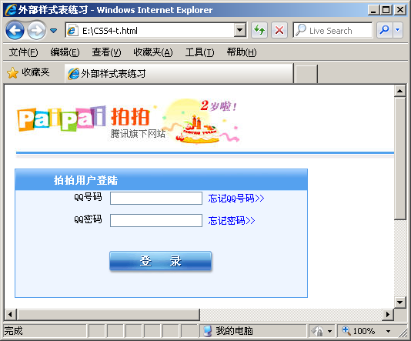
阶段4
需求说明：
  使用外部样式表定义显示样式
  实现图片按钮
  无下划线的超链接
  细边框样式
代码示例
背景图片login_head.gif
背景图片login_head.gif颜色#ffffff
字体：新宋体；字号12px
背景图片login_submit.gif高30px；宽137px
完成时间：25分钟

Slide 13
共性问题讲解
共性问题集中讲解
常见调试问题及解决办法
代码规范问题
Notes:
超过3名学生提问 或 编码过程中遇到的问题需要集中讲解。

Slide 14
总结
课堂总结

Slide 15
作业
课后作业
  必做
    教师备课时在此添加内容
  选做
    教师备课时在此添加内容
  提交时间：xxx
  提交形式：xxx
预习作业
  背诵英文单词
  教师备课时在此添加内容
Notes:
作业分为课后作业和预习作业两部分。
1. 课后作业又分为必做部分和选择部分，请各位老师根据授课学员实际水平安排相应的作业。
其中：
（1）必做部分要求全体学员课后必须完成提交的作业；
（2）选择部分是针对学习能力较强的学员在完成了必做部分作业之后，要求完成的作业。
2. 预习作业
理论课预习作业包括了英文单词背诵和下一章节理论课教学内容的预习；
上机课预习作业包括了下一章节上机课教学内容的预习。

